Slide 1
Starter Unit 2
What's this in English?
第二课时 (3a～4d)
WWW.PPT818.COM

Slide 2
1．Spell it，please.请把它拼写出来。
(1)这是一个用来考查别人拼写能力的句式。当自己不知如何拼写某单词，需要让对方拼写时使用；还可用Can you spell it，please？代替。回答拼写单词时，要用大写字母逐个拼写。
(2)please意为“请”，祈使句中用作请求的客套话，用来表示礼貌，既可放在句首，也可放在句末。放在句末时，要用逗号隔开。
2．M­A­P
在书面语中，用英语写出所要拼写的单词时，应注意每个字母都应用大写形式，字母之间要加连字符。

Slide 3
3．a(an)(不定冠词)的用法：
不定冠词a(an)的常见用法如下：
(1)表示数量“一”。eg：
a pen一支钢笔
an orange一个橙子
(2)笼统地指某人或某物，但不具体说明。
(3)泛指一类事物。
(4)表示首次提到的人或物。

Slide 5
一、根据图片补全单词，并给每个单词配上冠词a或an。
an
o
a
k
a
l
a
p

Slide 6
a
e
a
u

Slide 7
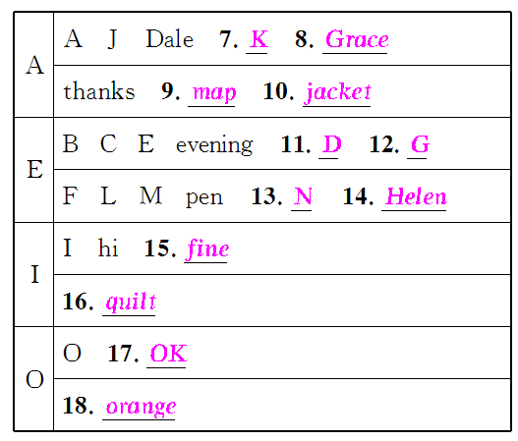
二、根据发音的不同将下列单词或字母放进合适的栏内。
orange quilt K fine OK D N G Helen map Grace jacket

Slide 8
三、根据首字母顺序为单词标序号。
( )Frank ( )Hi ( )afternoon
( )quilt ( )ruler ( )cup
( )Dale ( )jacket ( )Bob
( )map ( )is ( )key
( )evening ( )Grace ( )orange
6
8
1
14
15
3
4
10
2
12
9
11
5
7
13

Slide 9
四、用方框中所给词的适当形式填空。
be a an spell orange
19.—How________ are you,Tony?
—I‘m fine,thanks.
20.—What's this in English？
—It's _____quilt.,
are
a

Slide 10
21.—What's this in English？
—It's an ________．
22.—________it，please.
—Q­U­I­L­T.
23.—Is this _____apple？
—Yes，it is.
orange
Spell
an

Slide 11
五、根据汉语完成句子。
24.这是什么？
____________this？
25.它是一本英语书。
________English book.
26.请拼写你的名字。
___________your name.
27.这是一幅中国地图。
______________of China.
28.请用英语说。
Say it ____________，please.
What is
It's an
Please spell
This is a map
in English

Slide 12
六、完形填空。
29.A.What B．What's C．How
30.A.Tom B．Bill C．You
31.A.am B．is C．Are
32.A.fine B．Mike C．ok
33.A.what B．what's C．is
34.A.It B．It's C．I am
35.A.Say(说)) B．Speak(讲) C．Spell

Slide 13
Bill：Hello，Tom.29. ________ are you？
Tom：Hi，30.______．I 31.____ fine，thanks.And you？
Bill：I'm 32. ________，too.Tom，33. _______ this in English？
Tom：Oh.34. _______ a jacket.
Bill：35. ______ it，please.
Tom：J­A­C­K­E­T.
Bill：I know，thank you.Goodbye.
Tom：Bye.
C
B
A
A
B
B
C

